Slide 1
§11.5 绝对收敛与条件收敛

Slide 2
定义: 正项和负项任意出现的级数称为任意项级数.
任意项级数的各项取绝对值
任意项级数
正项级数
问题: 如何研究任意项级数的敛散性问题？

Slide 3


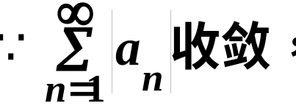

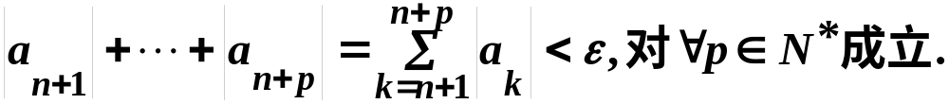
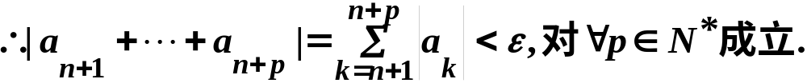

一、定义
定义5.1
定理5.1
证法1：

Slide 4
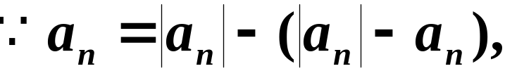
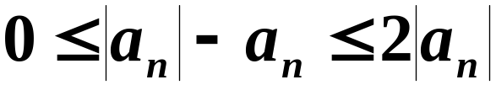


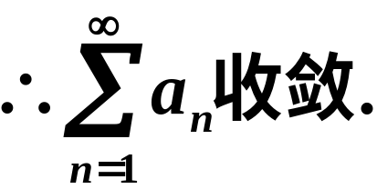
证法2：
定理5.1的逆命题不一定成立.

Slide 5
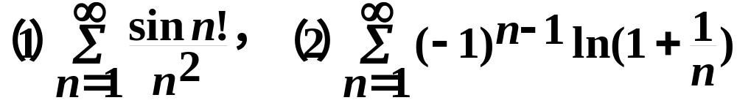
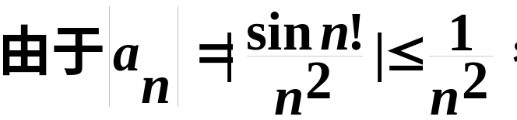


例1.判断下列级数是条件收敛还是绝对收敛.
解：(1)
原级数绝对收敛.
(2)
原级数条件收敛.

Slide 6

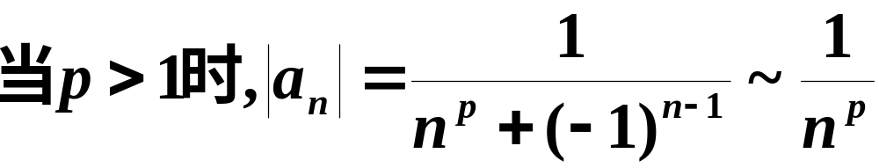
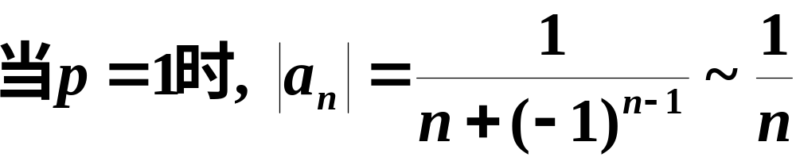
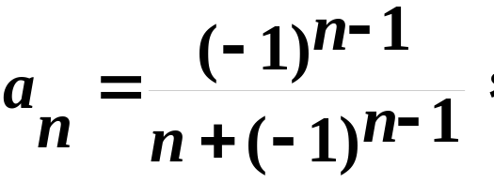
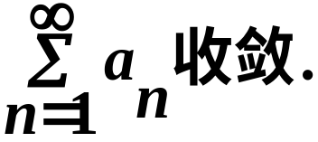
例2.
解：
因此级数绝对收敛；
故级数不绝对收敛，
能不能用Leibniz判别法？
但是，

Slide 7

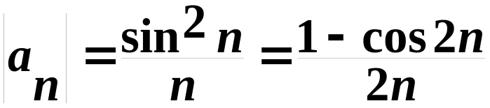
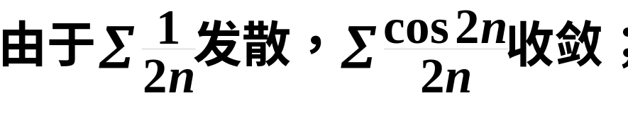

例3.
解：
收敛易见.
但
故条件收敛.

Slide 8

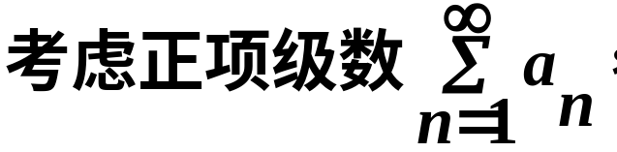
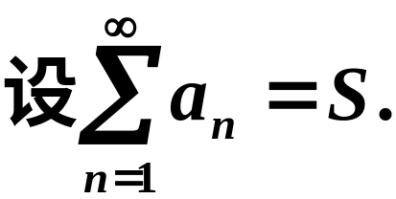
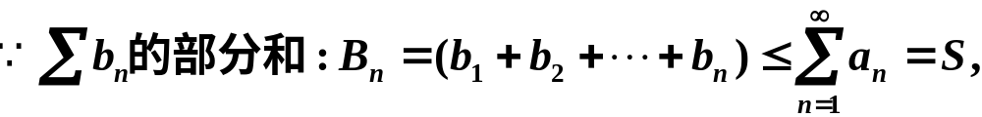
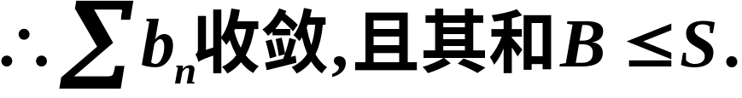

二、更序问题
——（加法交换律推广）（了解）
⒈定理5.1(更序定理)：
证明：
⑴
同样，

Slide 9
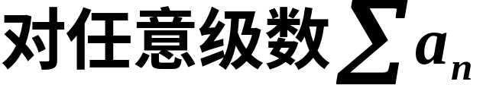
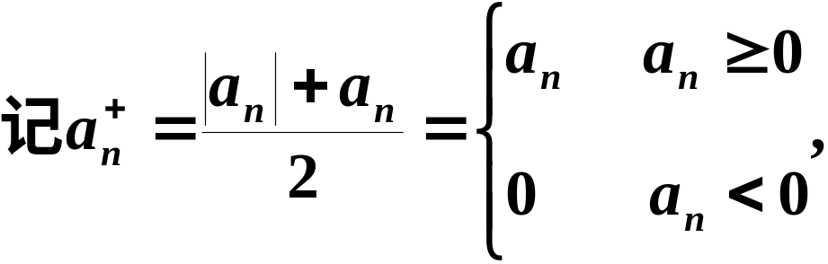
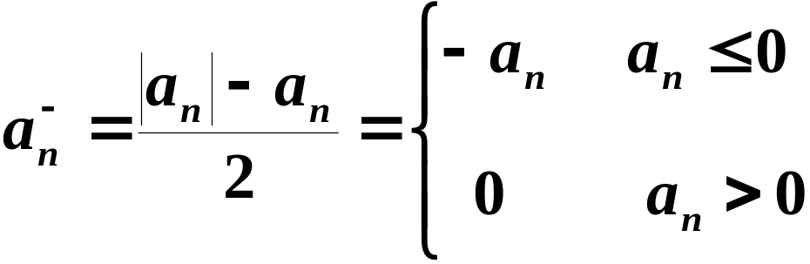
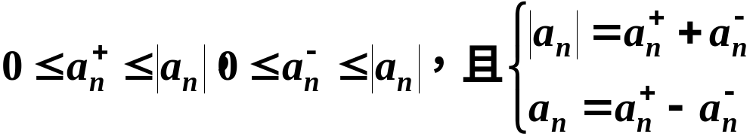

⑵
①
正部
负部
显然：

Slide 10
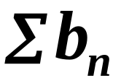
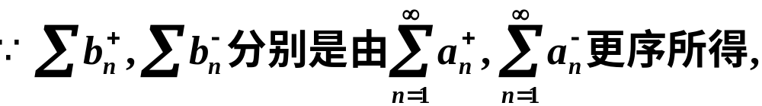
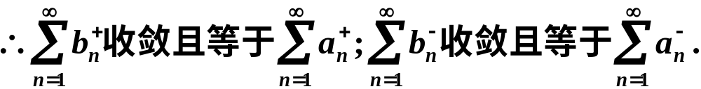
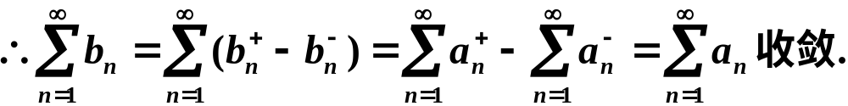
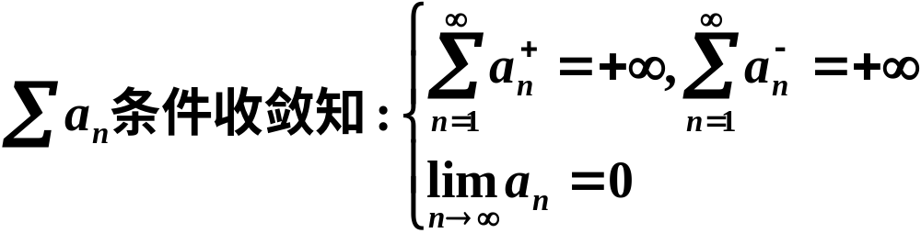
②
对更序级数
注意：
⑴
绝对收敛的级数具有交换律（与结合律）
⑵

Slide 11
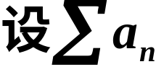
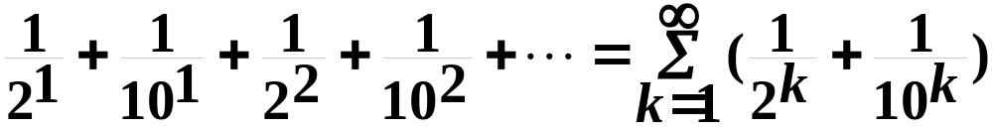
2.条件收敛的更序定理（Riemann）
条件收敛,则适当交换各项的次序,可以收敛到任意指定的实数S,也可以发散到+∞,-∞.
例4.
更序对计算速度的影响：

Slide 12
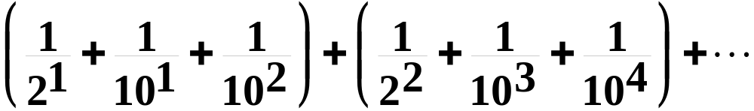
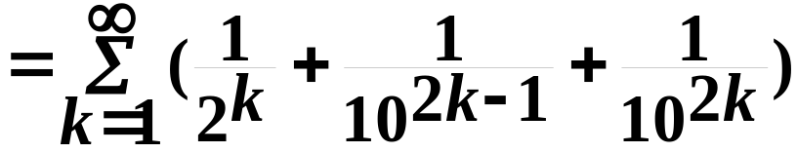
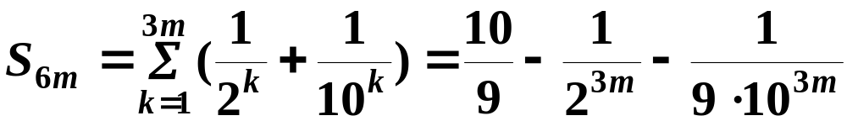
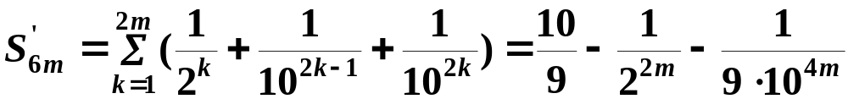
解：更序为：
原级数部分和：
更序后：

Slide 13
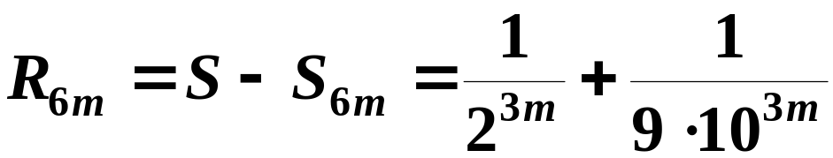
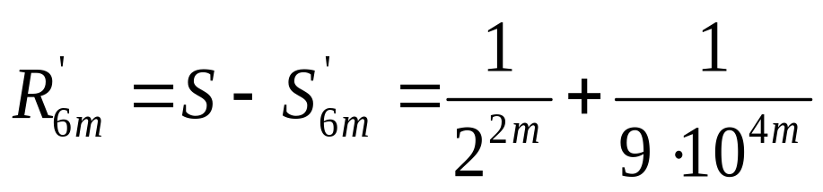
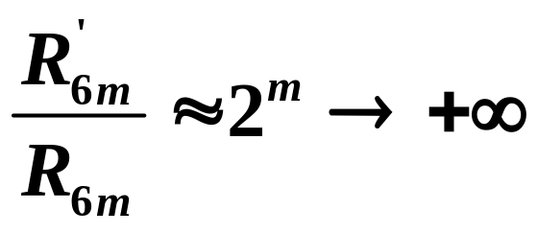
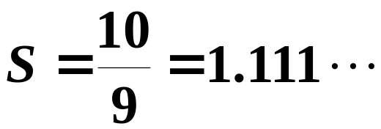
误差：
第一种方法要收敛快得多！
计算实例：

Slide 14

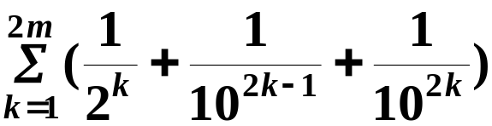
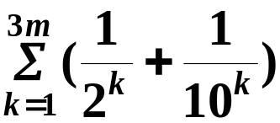
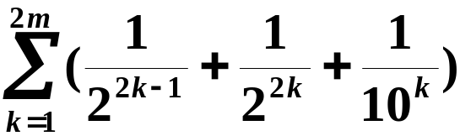
 | 6 | 12 | 30 | 60
 | 0.86 | 1.0486 | 1.11086 | 1.1111101 （5位）
 | 0.986 | 1.0955 | 1.111107 | 1.1111111102 （8位）
 | 1.047 | 1.1072 | 1.11111105 | 1.1111111111102 （11位）
——将较大的项向前调整，会使计算加速.

Slide 15
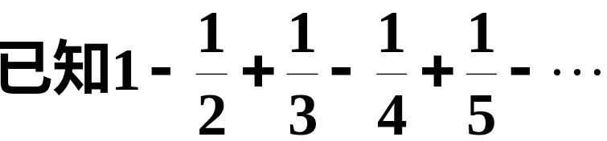
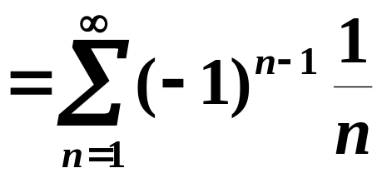


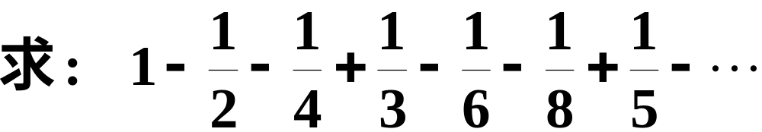
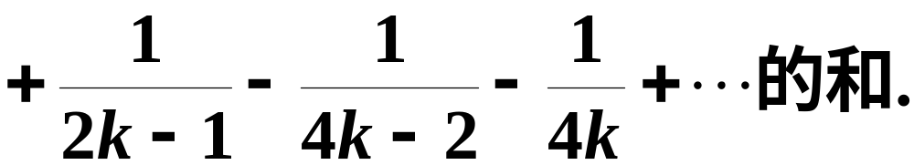
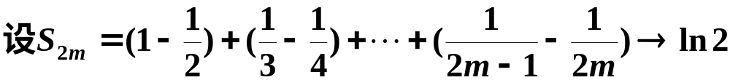
例5.
解：

Slide 16
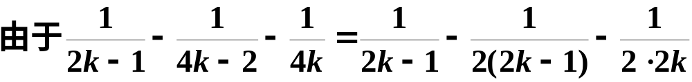
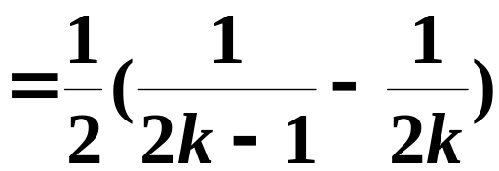
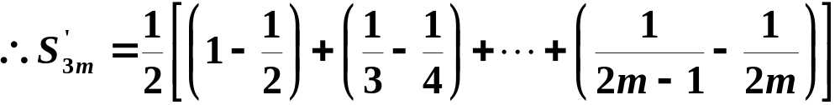
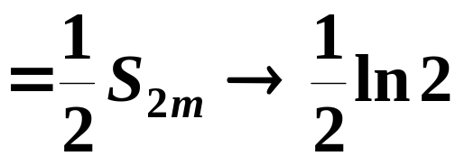
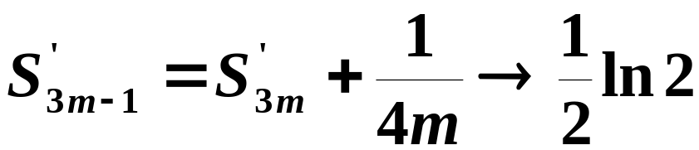



Slide 17




例6.
条件收敛.
级数重排：
但

Slide 18




取法具体如下：

Slide 19

三、小结
正 项 级 数
任意项级数
1.
判
别
法
2.
3.按基本性质;
4.充要条件
4.绝对收敛
5.比较法
5.交错级数
(莱布尼茨定理)
6.比值法
7.根值法
作业:

